Slide 1


Introducción a la Programación y Análisis Numérico
Sistemas de Ecuaciones Diferenciales Ordinarias con Valor Inicial
Sea un sistema de orden m-ésimo de ecuaciones con valores iniciales de primer orden de la forma:
$$\frac{du_{1}}{dt}=f_{1}\left(t,u_{1},u_{1},…u_{m}\right)$$
$$\frac{du_{2}}{dt}=f_{2}\left(t,u_{1},u_{1},…u_{m}\right)$$
.
.
$$\frac{du_{m}}{dt}=f_{m}\left(t,u_{1},u_{1},…u_{m}\right)$$
Para $a≤t≤b$ con las condiciones iniciales
$u_{1}\left(a\right)=α_{1}$ ${ u}_{2}\left(a\right)=α_{2 } …{ u}_{m}\left(a\right)=α_{m}$

Slide 2

Sistemas de Ecuaciones Diferenciales Ordinarias con Valor Inicial
Los métodos con que se resuelven estos sistemas son generalizaciones de los métodos presentados para resolver PVI
Recordemos el método de Runge – Kutta de cuarto orden:
$$y_{(x_{n+1})}=y_{\left(x_{n}\right)}+h\frac{k_{1}+2k_{2}+2k_{3}+k_{4}}{6}$$
Con:
$$k_{1}=f_{\left(x_{n},y_{n}\right)}$$
$${k_{2}= f}_{\left(x_{n}+\frac{1}{2}h,y_{n}+\frac{1}{2}k_{1}h\right)}$$
$${k_{3}= f}_{\left(x_{n}+\frac{1}{2}h,y_{n}+\frac{1}{2}k_{2}h\right)}$$
$${k_{4}= f}_{\left(x_{n}+h,y_{n}+k_{3}h\right)}$$

Slide 3
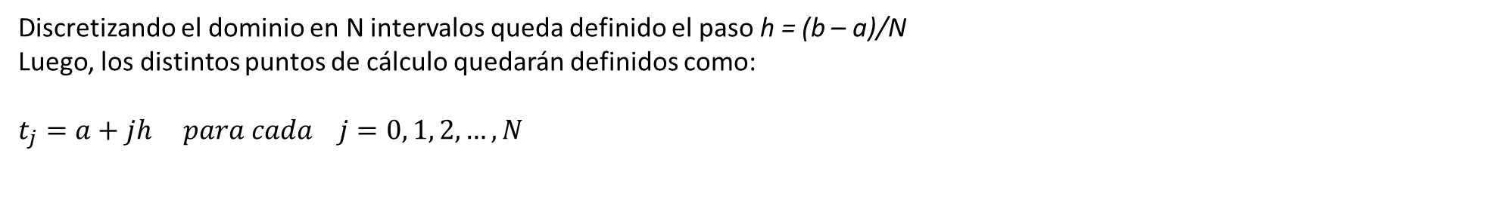
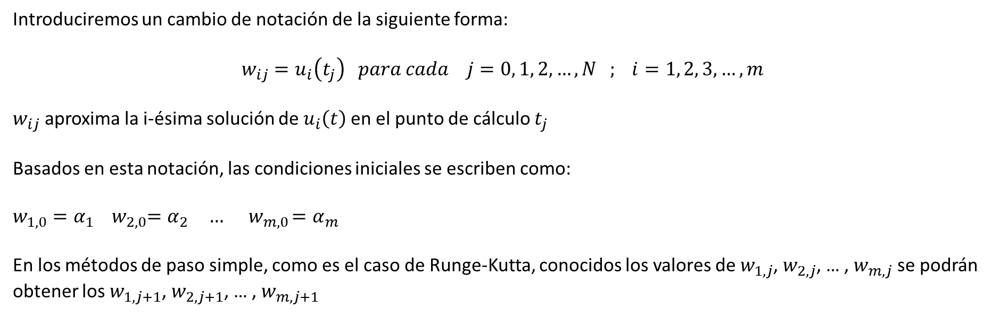
Sistemas de Ecuaciones Diferenciales Ordinarias con Valor Inicial
Discretizando el dominio en N intervalos queda definido el paso h = (b – a)/N
Luego, los distintos puntos de cálculo quedarán definidos como:
$t_{j}=a+jh para cada j=0, 1, 2, …, N$
Introduciremos un cambio de notación de la siguiente forma:
$$w_{ij}=u_{i}\left(t_{j}\right) para cada j=0, 1, 2, …, N ; i=1, 2, 3,…,m$$
$w_{ij}$ aproxima la i-ésima solución de $u_{i}\left(t\right)$en el punto de cálculo $t_{j}$
Basados en esta notación, las condiciones iniciales se escriben como:
$w_{1,0}=α_{1}$ ${ w}_{2,0}=α_{2 } …{ w}_{m,0}=α_{m}$
En los métodos de paso simple, como es el caso de Runge-Kutta, conocidos los valores de $w_{1,j}$, $w_{2,j}$, … , $w_{m,j}$ se podrán
obtener los $w_{1,j+1}$, $w_{2,j+1}$, … , $w_{m,j+1}$

Slide 4
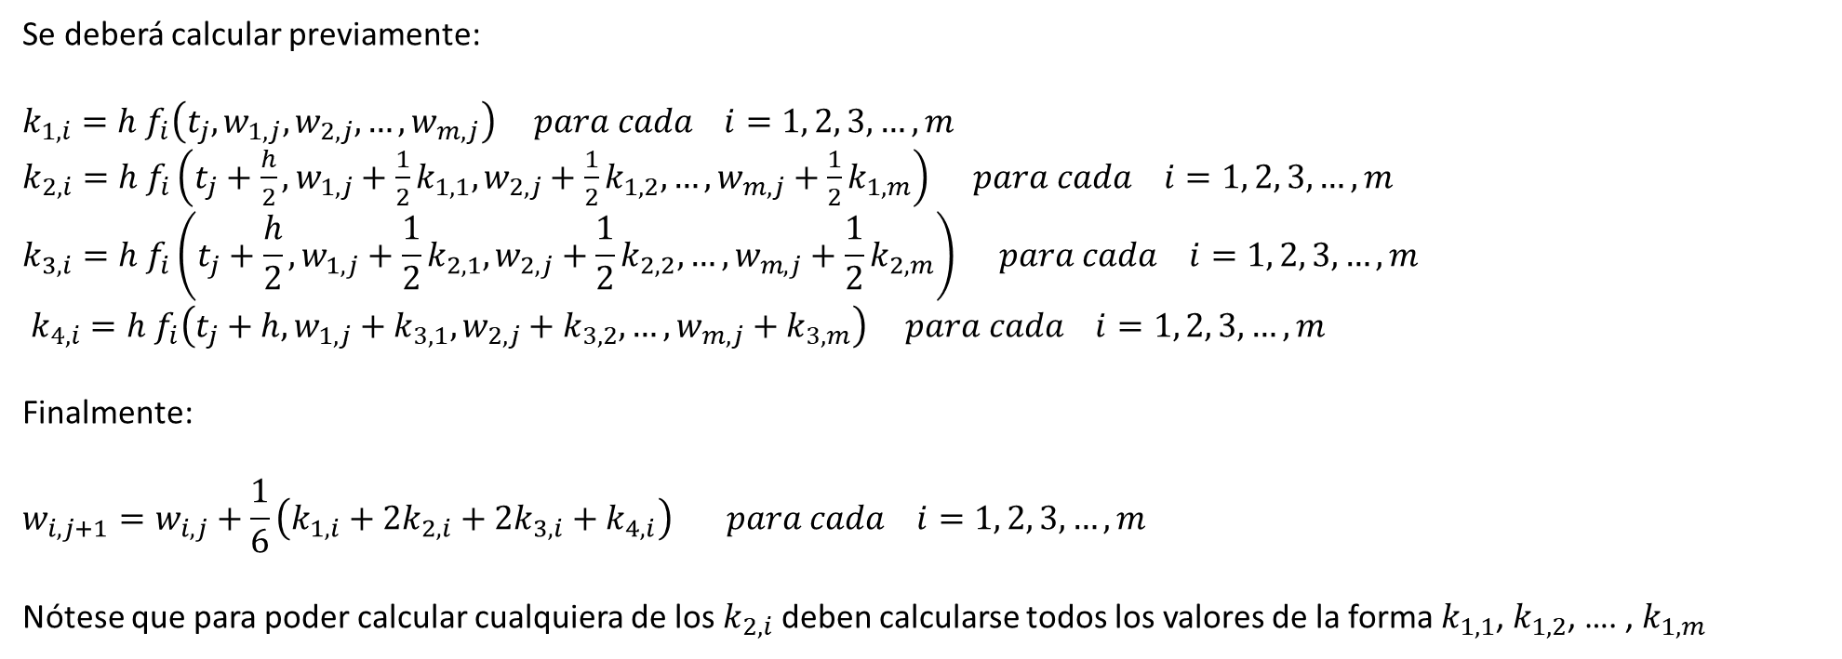
Sistemas de Ecuaciones Diferenciales Ordinarias con Valor Inicial
Se deberá calcular previamente:
$k_{1,i}=h f_{i}\left(t_{j}, w_{1,j},w_{2,j}, …,w_{m,j}\right) para cada i=1, 2, 3, …, m$
$k_{2,i}=h f_{i}\left(t_{j}+\frac{h}{2}, w_{1,j}+\frac{1}{2}k_{1,1},w_{2,j}+\frac{1}{2}k_{1,2}, …,w_{m,j}+\frac{1}{2}k_{1,m}\right) para cada i=1, 2, 3, …, m$
$$k_{3,i}=h f_{i}\left(t_{j}+\frac{h}{2}, w_{1,j}+\frac{1}{2}k_{2,1},w_{2,j}+\frac{1}{2}k_{2,2}, …,w_{m,j}+\frac{1}{2}k_{2,m}\right) para cada i=1, 2, 3, …, m$$
$k_{4,i}=h f_{i}\left(t_{j}+h, w_{1,j}+k_{3,1},w_{2,j}+k_{3,2}, …,w_{m,j}+k_{3,m}\right) para cada i=1, 2, 3, …, m$
Finalmente:
$$w_{i,j+1}=w_{i,j}+\frac{1}{6}\left(k_{1,i}+2k_{2,i}+{2k}_{3,i}+k_{4,i}\right) para cada i=1, 2, 3, …, m$$
Nótese que para poder calcular cualquiera de los $k_{2,i}$ deben calcularse todos los valores de la forma $k_{1,1}$, $k_{1,2}$, …. , $k_{1,m}$

Slide 5
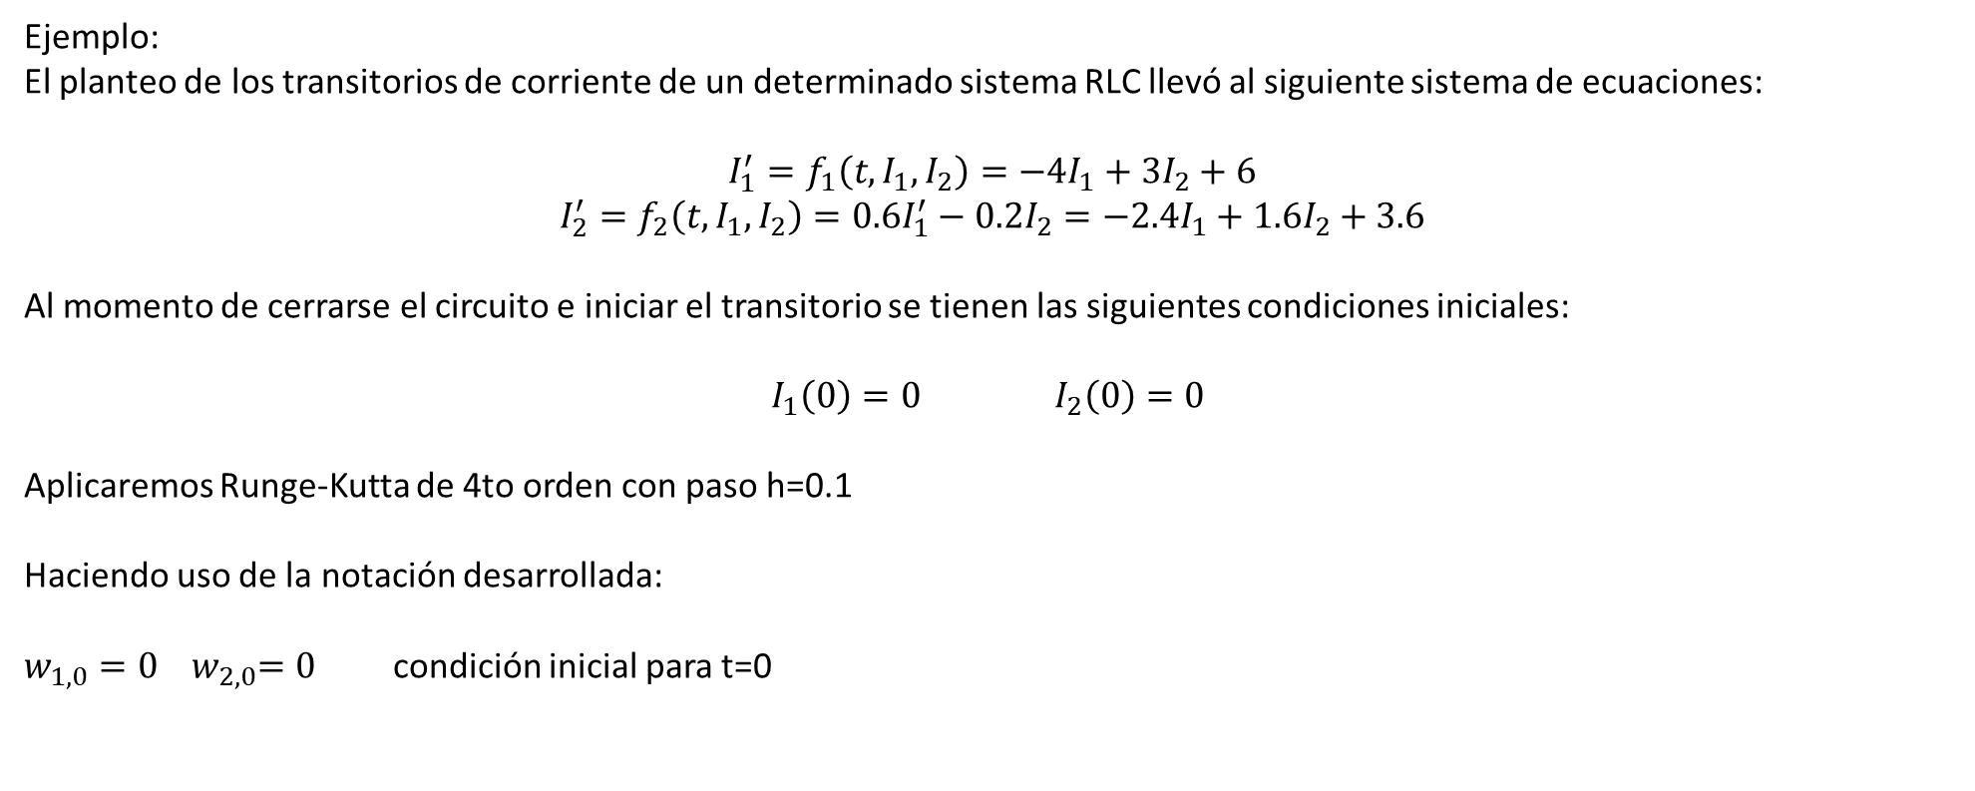
Sistemas de Ecuaciones Diferenciales Ordinarias con Valor Inicial
Ejemplo:
El planteo de los transitorios de corriente de un determinado sistema RLC llevó al siguiente sistema de ecuaciones:
$$I_{1}^{′}=f_{1}\left(t, I_{1}, I_{2}\right)=−4I_{1}+3I_{2}+6$$
$$I_{2}^{′}=f_{2}\left(t, I_{1}, I_{2}\right)=0.6I_{1}^{′}−0.2I_{2}=−2.4I_{1}+1.6I_{2}+3.6$$
Al momento de cerrarse el circuito e iniciar el transitorio se tienen las siguientes condiciones iniciales:
$$I_{1}\left(0\right)=0 I_{2}\left(0\right)=0$$
Aplicaremos Runge-Kutta de 4to orden con paso h=0.1
Haciendo uso de la notación desarrollada:
$w_{1,0}=0$ ${ w}_{2,0}=0$ condición inicial para t=0

Slide 6
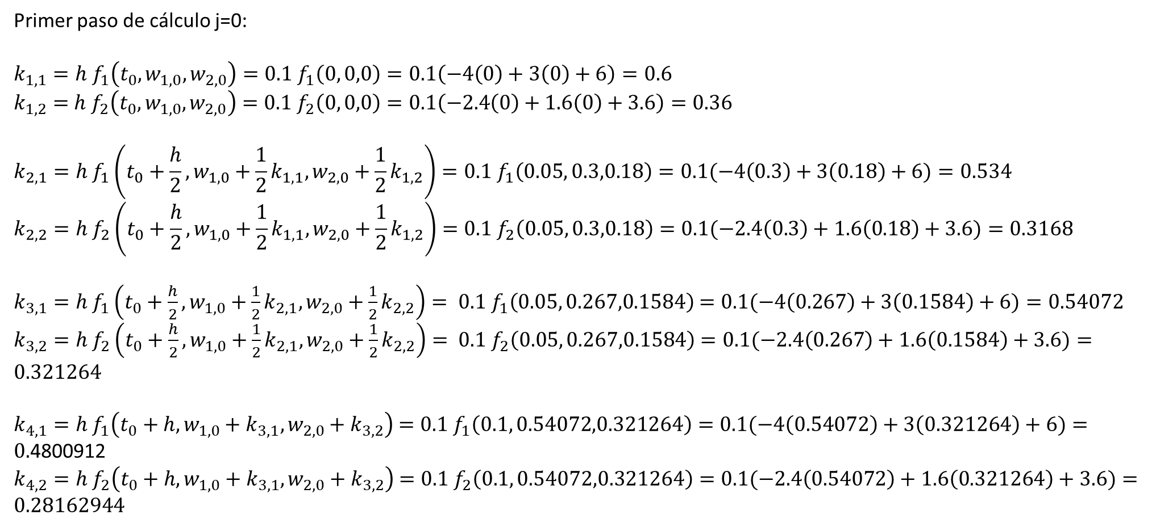
Sistemas de Ecuaciones Diferenciales Ordinarias con Valor Inicial
Primer paso de cálculo j=0:
$k_{1,1}=h f_{1}\left(t_{0}, w_{1,0},w_{2,0}\right)=0.1 f_{1}\left(0, 0,0\right)=0.1\left(−4\left(0\right)+3\left(0\right)+6\right)=0.6$
$k_{1,2}=$ $h f_{2}\left(t_{0}, w_{1,0},w_{2,0}\right)=0.1 f_{2}\left(0, 0,0\right)=0.1\left(−2.4\left(0\right)+1.6\left(0\right)+3.6\right)=0.36$
$$k_{2,1}=h f_{1}\left(t_{0}+\frac{h}{2}, w_{1,0}+\frac{1}{2}k_{1,1},w_{2,0}+\frac{1}{2}k_{1,2}\right)=0.1 f_{1}\left(0.05, 0.3,0.18\right)=0.1(−4\left(0.3\right)+3\left(0.18\right)+6)=0.534$$
$$k_{2,2}=h f_{2}\left(t_{0}+\frac{h}{2}, w_{1,0}+\frac{1}{2}k_{1,1},w_{2,0}+\frac{1}{2}k_{1,2}\right)=0.1 f_{2}\left(0.05, 0.3,0.18\right)=0.1(−2.4\left(0.3\right)+1.6\left(0.18\right)+3.6)=0.3168$$
$k_{3,1}=h f_{1}\left(t_{0}+\frac{h}{2}, w_{1,0}+\frac{1}{2}k_{2,1},w_{2,0}+\frac{1}{2}k_{2,2}\right)= 0.1 f_{1}\left(0.05, 0.267,0.1584\right)$ $=0.1(−4\left(0.267\right)+3\left(0.1584\right)+6)=0.54072$
$k_{3,2}=h f_{2}\left(t_{0}+\frac{h}{2}, w_{1,0}+\frac{1}{2}k_{2,1},w_{2,0}+\frac{1}{2}k_{2,2}\right)= 0.1 f_{2}\left(0.05, 0.267,0.1584\right)$ $=0.1(−2.4\left(0.267\right)+1.6\left(0.1584\right)+3.6)=0.321264$
$k_{4,1}=h f_{1}\left(t_{0}+h, w_{1,0}+k_{3,1},w_{2,0}+k_{3,2}\right)$ $=0.1 f_{1}\left(0.1, 0.54072,0.321264\right)=0.1(−4\left(0.54072\right)+3\left(0.321264\right)+6)=0.$4800912
$k_{4,2}=h f_{2}\left(t_{0}+h, w_{1,0}+k_{3,1},w_{2,0}+k_{3,2}\right)$ $=0.1 f_{2}\left(0.1, 0.54072,0.321264\right)=0.1(−2.4\left(0.54072\right)+1.6\left(0.321264\right)+3.6)=0.28162944$

Slide 7
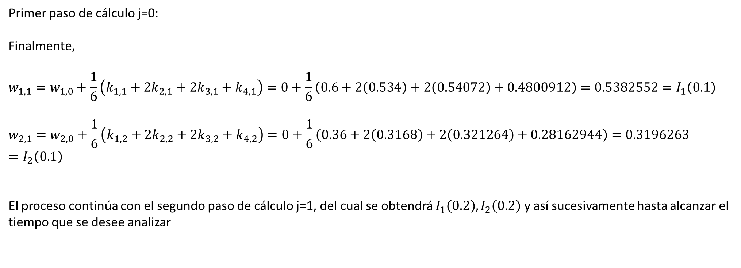
Sistemas de Ecuaciones Diferenciales Ordinarias con Valor Inicial
Primer paso de cálculo j=0:
Finalmente,
$$w_{1,1}=w_{1,0}+\frac{1}{6}\left(k_{1,1}+2k_{2,1}+{2k}_{3,1}+k_{4,1}\right)=0+\frac{1}{6}\left(0.6+2\left(0.534\right)+2\left(0.54072\right)+0.4800912\right)=0.5382552=I_{1}\left(0.1\right)$$
$$w_{2,1}=w_{2,0}+\frac{1}{6}\left(k_{1,2}+2k_{2,2}+{2k}_{3,2}+k_{4,2}\right)=0+\frac{1}{6}\left(0.36+2\left(0.3168\right)+2\left(0.321264\right)+0.28162944\right)=0.3196263=I_{2}\left(0.1\right)$$
El proceso continúa con el segundo paso de cálculo j=1, del cual se obtendrá $I_{1}\left(0.2\right),I_{2}\left(0.2\right)$ y así sucesivamente hasta alcanzar el tiempo que se desee analizar

Slide 8
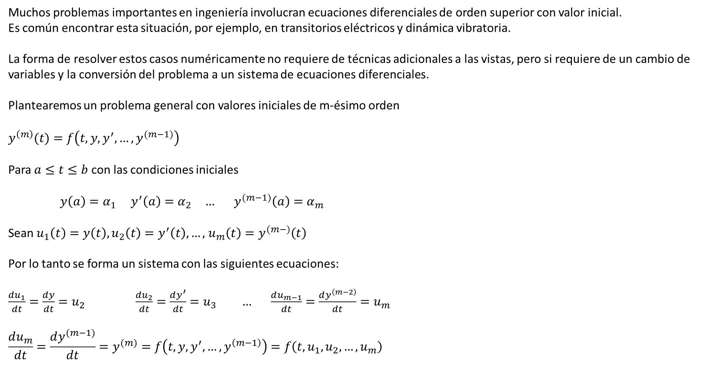
Ecuaciones Diferenciales de Orden Superior con Valor Inicial
Muchos problemas importantes en ingeniería involucran ecuaciones diferenciales de orden superior con valor inicial.
Es común encontrar esta situación, por ejemplo, en transitorios eléctricos y dinámica vibratoria.
La forma de resolver estos casos numéricamente no requiere de técnicas adicionales a las vistas, pero si requiere de un cambio de variables y la conversión del problema a un sistema de ecuaciones diferenciales.
Plantearemos un problema general con valores iniciales de m-ésimo orden
$$y^{\left(m\right)}(t)=f\left(t,y,y^{′},…,y^{(m−1)}\right)$$
Para $a≤t≤b$ con las condiciones iniciales
$y\left(a\right)=α_{1}$ ${ y}^{′}\left(a\right)=α_{2 } … y^{(m−1)}\left(a\right)=α_{m}$
Sean $u_{1}\left(t\right)=y\left(t\right),u_{2}\left(t\right)=y^{′}\left(t\right), …,$ $u_{m}\left(t\right)=y^{(m−)}\left(t\right)$
Por lo tanto se forma un sistema con las siguientes ecuaciones:
$\frac{du_{1}}{dt}=\frac{dy}{dt}=u_{2}$ $\frac{du_{2}}{dt}=\frac{dy^{′}}{dt}=u_{3} … \frac{du_{m−1}}{dt}=\frac{dy^{\left(m−2\right)}}{dt}=u_{m}$
$$\frac{du_{m}}{dt}=\frac{dy^{(m−1)}}{dt}=y^{(m)}=f\left(t,y,y^{′},…,y^{\left(m−1\right)}\right)=f\left(t,u_{1},u_{2}, …,u_{m}\right)$$

Slide 9

Ecuaciones Diferenciales de Orden Superior con Valor Inicial
Para $a≤t≤b$ con las condiciones iniciales
$u_{1}=y\left(a\right)=α_{1}$ ${u_{2}=y}^{′}\left(a\right)=α_{2 } …{ u}_{m}=y^{(m−1)}\left(a\right)=α_{m}$
Ejemplo:
$$y^{′′}−2y^{′}+2y=e^{2t}sen\left(t\right) para 0≤t≤1 con y\left(0\right)=−0.4 ; y^{′}\left(0\right)=0.6$$
Aplicamos el cambio de variables:
$$u_{1}\left(t\right)=y\left(t\right) ;{ u}_{2}(t)=y^{′}\left(t\right)$$
Armamos el sistema:
$$u_{1}^{′}\left(t\right)=u_{2}\left(t\right)$$
$u_{2}^{′}\left(t\right)=e^{2t}sen\left(t\right)−{2u}_{1}\left(t\right)+2u_{2}(t$) $con u_{1}\left(0\right)=−0.4 ; { u}_{2}\left(0\right)=0.6$
Se resuelve aplicando Runge-Kutta (u otro método) como se vio anteriormente

